Slide 1
Водний (на байдарках) туристичний похід
3 ступеня складності по річці Сейм
Конотопська СЮТур
2011 рік

Slide 2
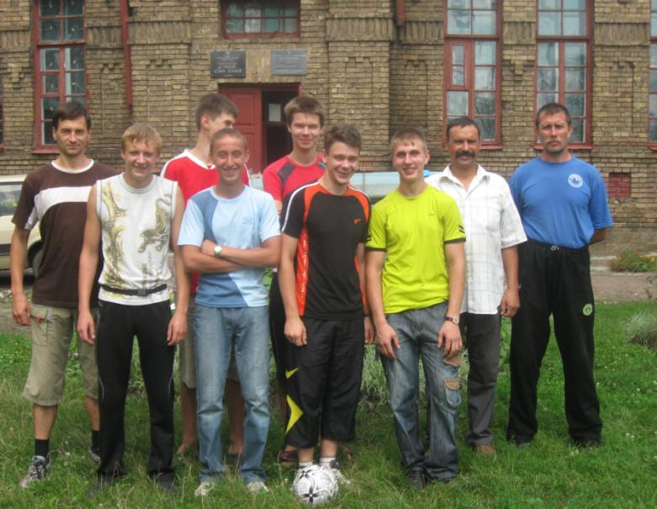
Початок. Команда зібрана на Конотопській СЮТур.

Slide 3
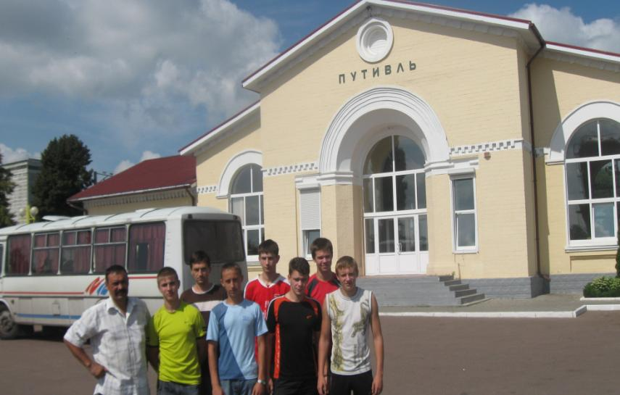
На шляху до старту походу. Залізнична станція «Путивль» в місті Буринь.

Slide 4
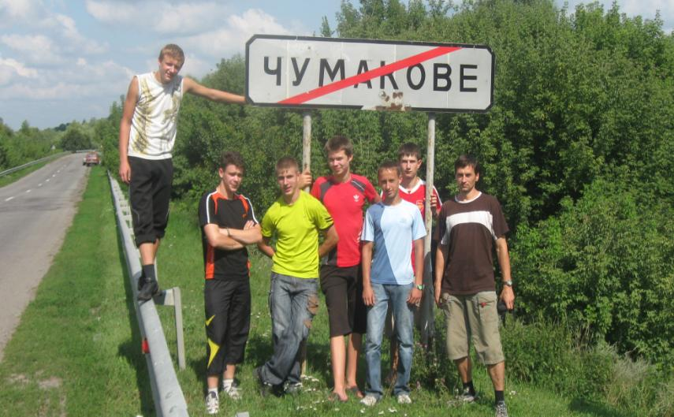
Село Чумакове Буринського району – відправний пункт.

Slide 5
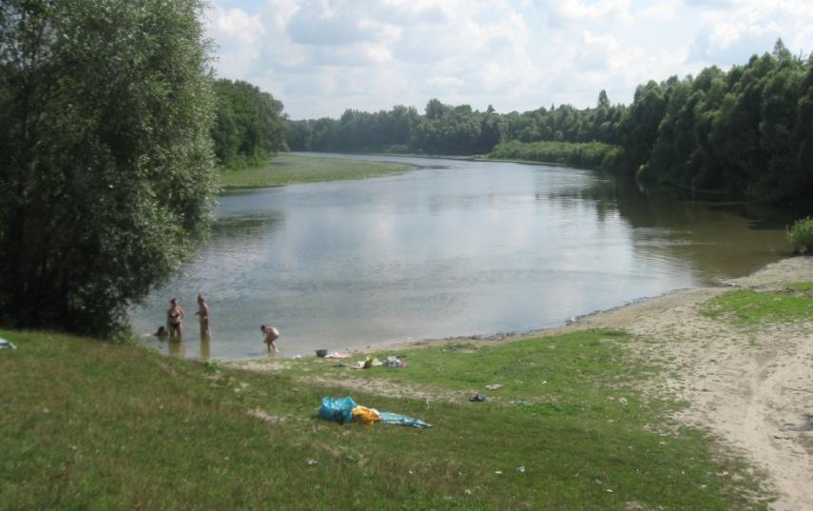
Підходяще місце для спуску на воду.

Slide 6
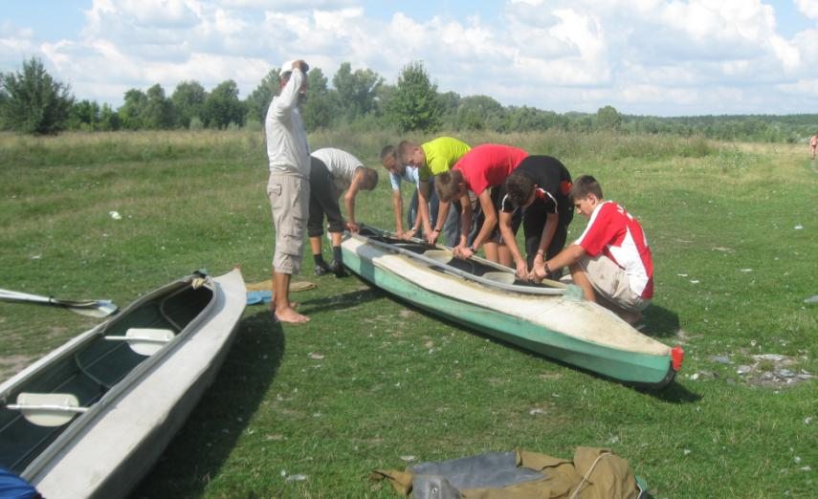
Складання плавзасобів. Остання перевірка спорядження.

Slide 7
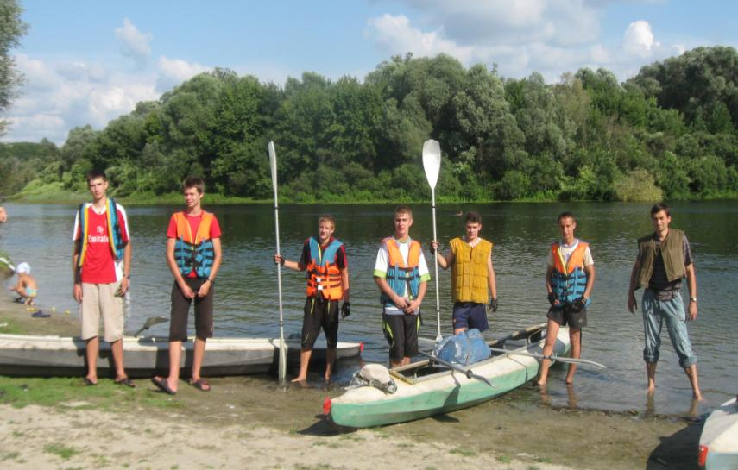
Повна готовність до походу.

Slide 8
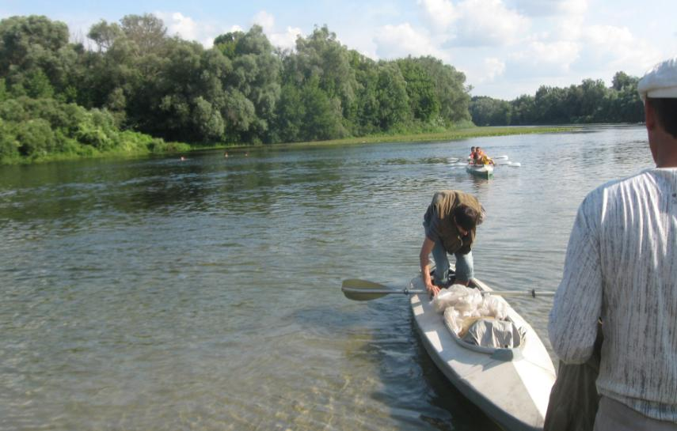
Посадка в байдарки.

Slide 9
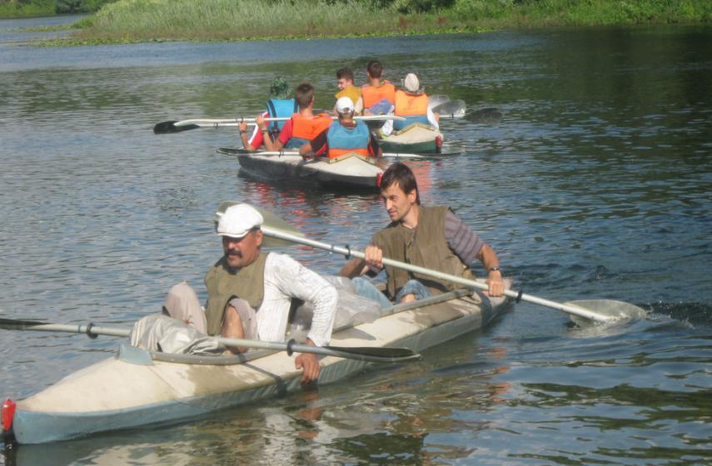
В путь! Перші метри маршруту.

Slide 10
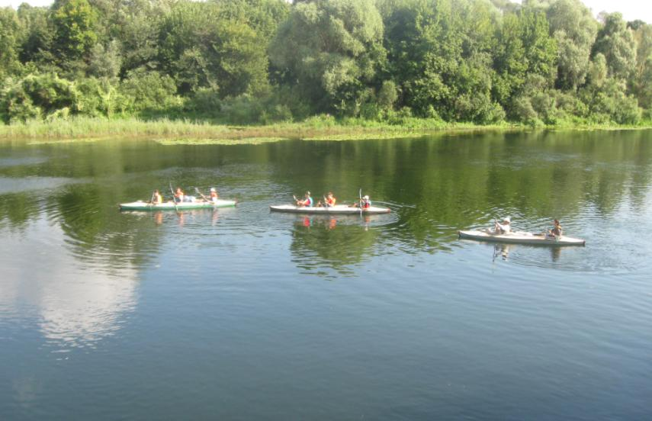
Маленька флотилія посеред Сейму.

Slide 11
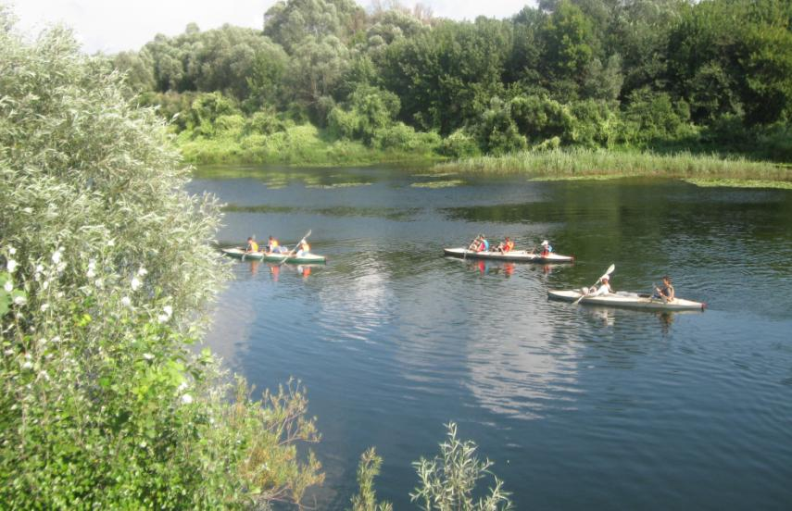
Група уходить на маршрут. Попереду – шість днів походу.

Slide 12
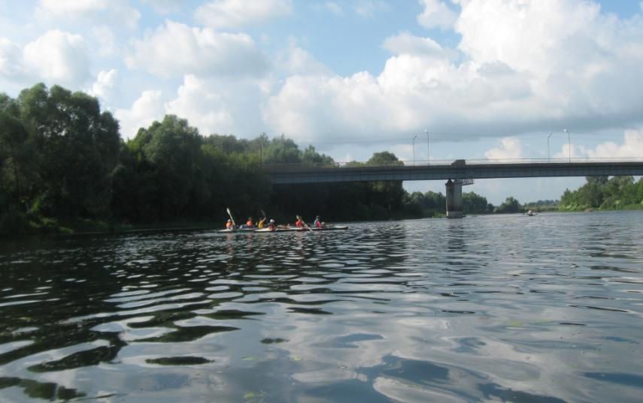
Міст через р. Сейм на трасі Буринь – Путивль.

Slide 13
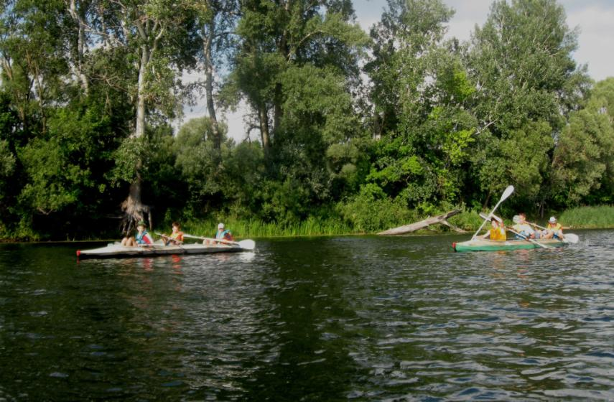
Характерні ландшафти узбережжя в заказнику.

Slide 14
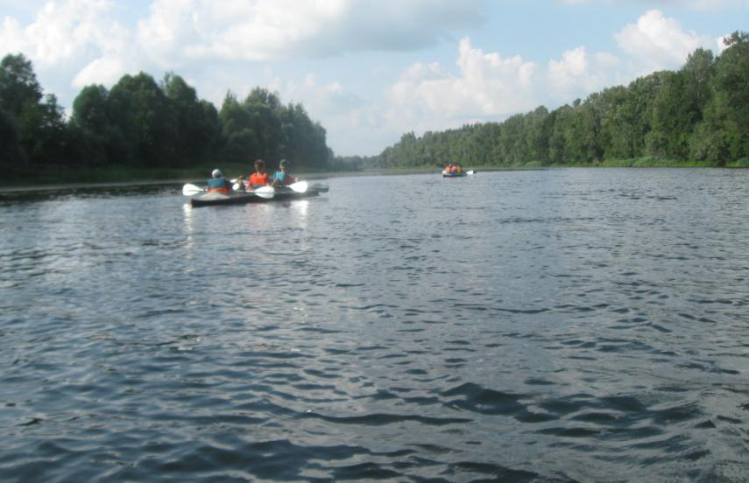
Ріка широка, а береги порослі лісом.

Slide 15
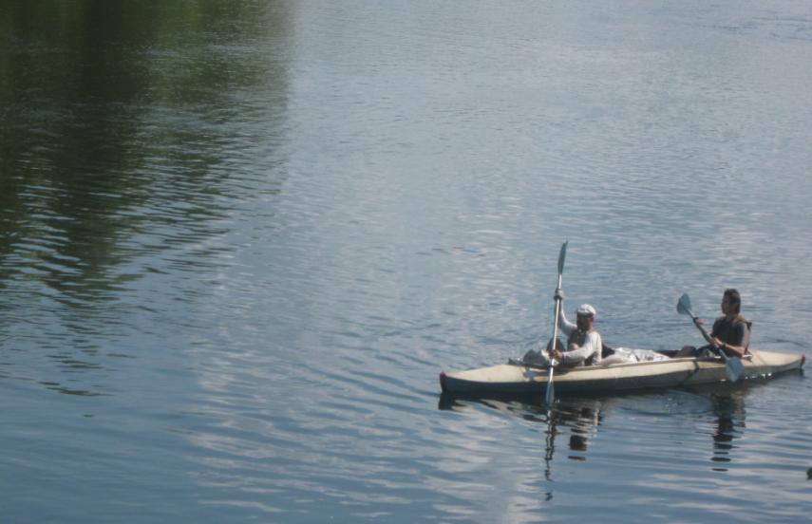
«Командирський» човен.

Slide 16
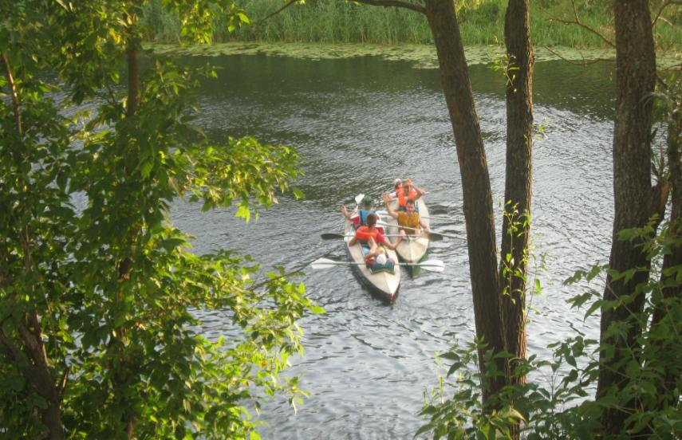
Підготовка до висадки на берег.

Slide 17
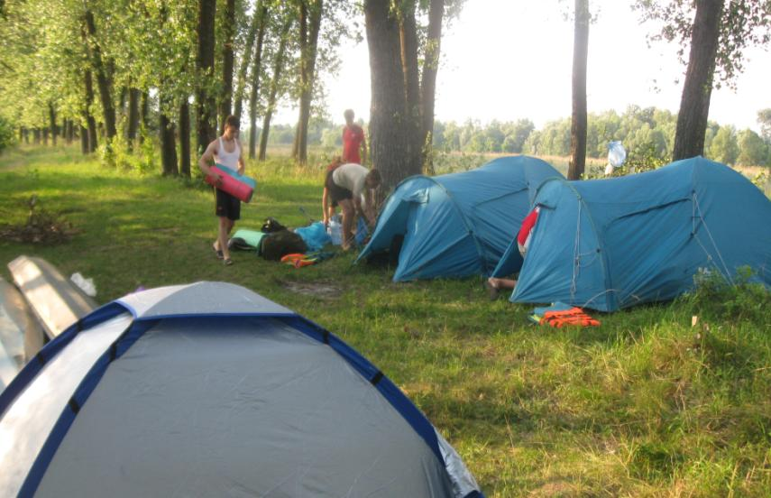
Перша стоянка. Погода сприяє… поки що.

Slide 18
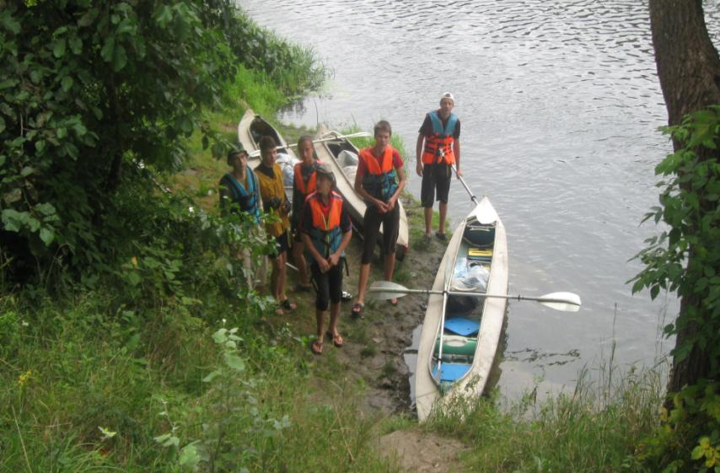
Ранок другого дня походу. Вихід на маршрут.

Slide 19
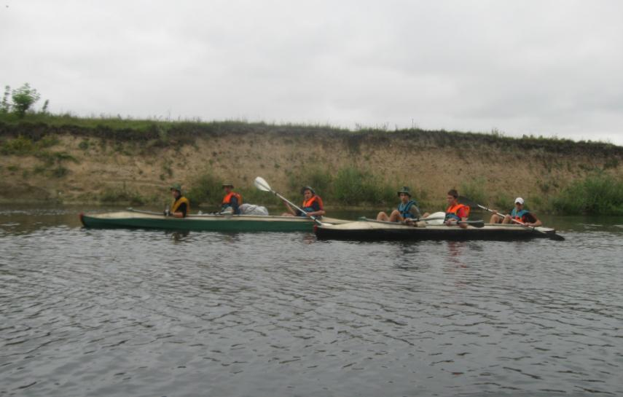
Мінливі береги. Крутий обрив.

Slide 20
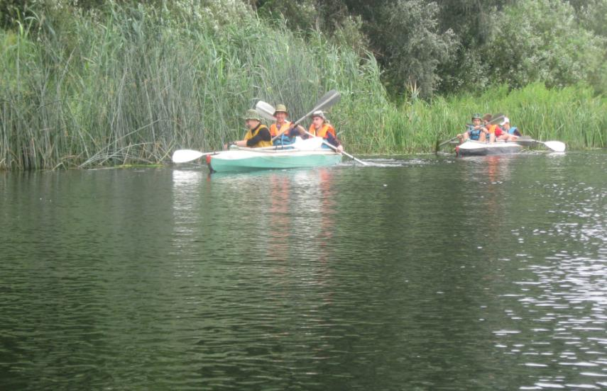
Зарості очерету.

Slide 21
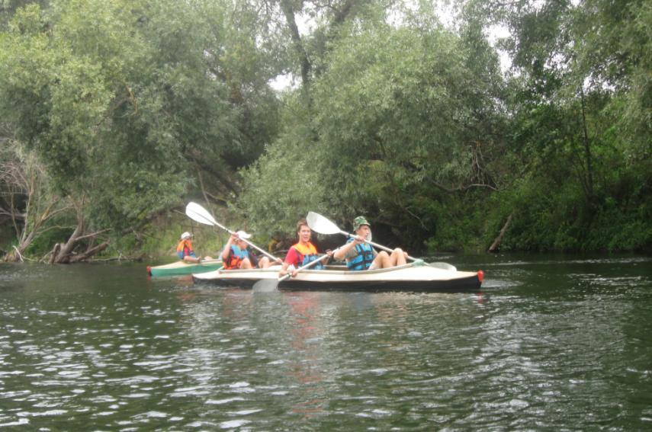
Дерева, корчі, топляк.

Slide 22
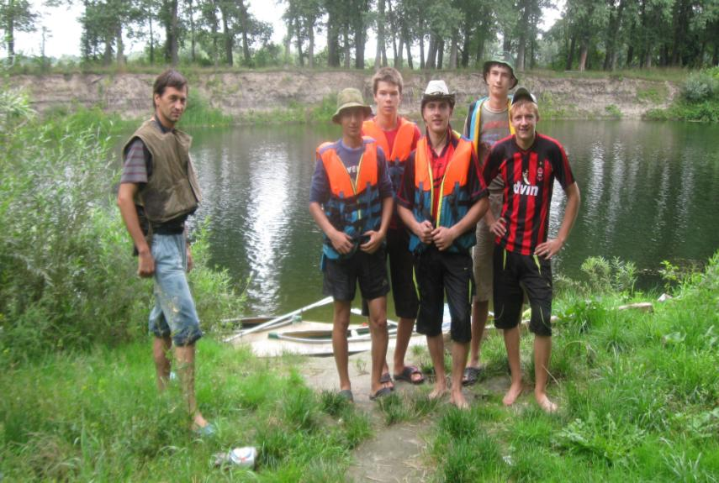
Перерва на відпочинок і перекус.

Slide 23
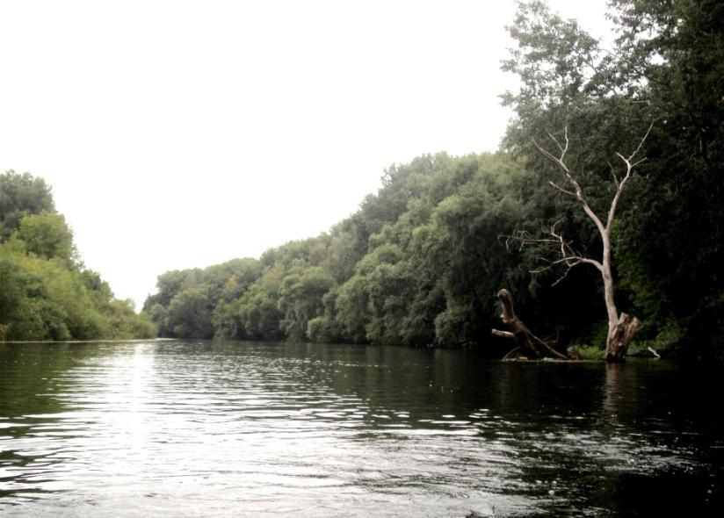
Заповідні куточки.

Slide 24
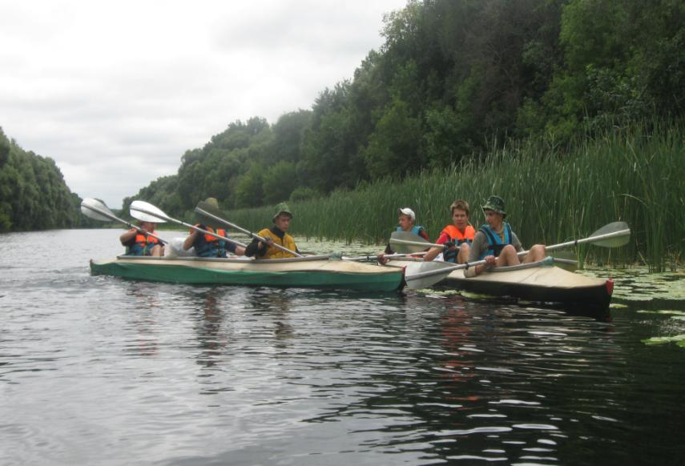
Великі зарості прибережного очерету.

Slide 25
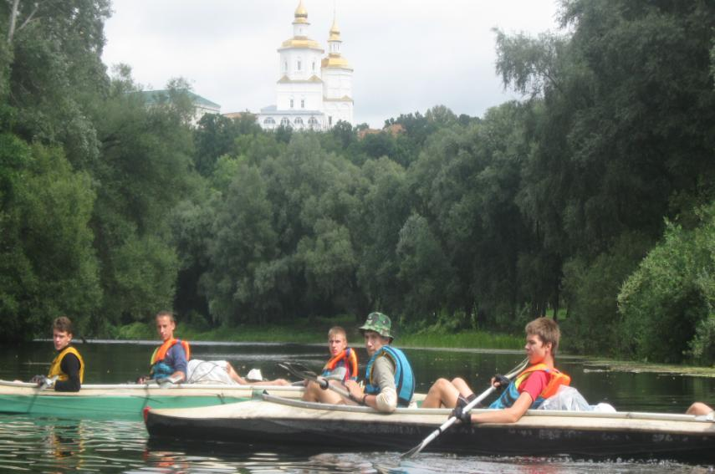
На прибережних пагорбах – Молчанський монастир.

Slide 26
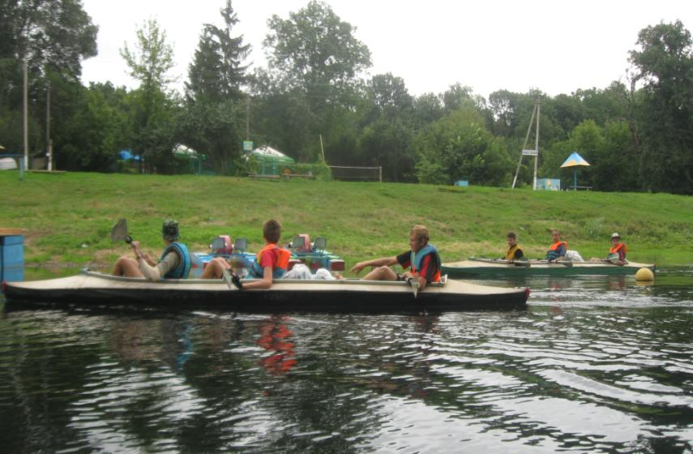
По правому борту – місце відпочинку путивлян.

Slide 27
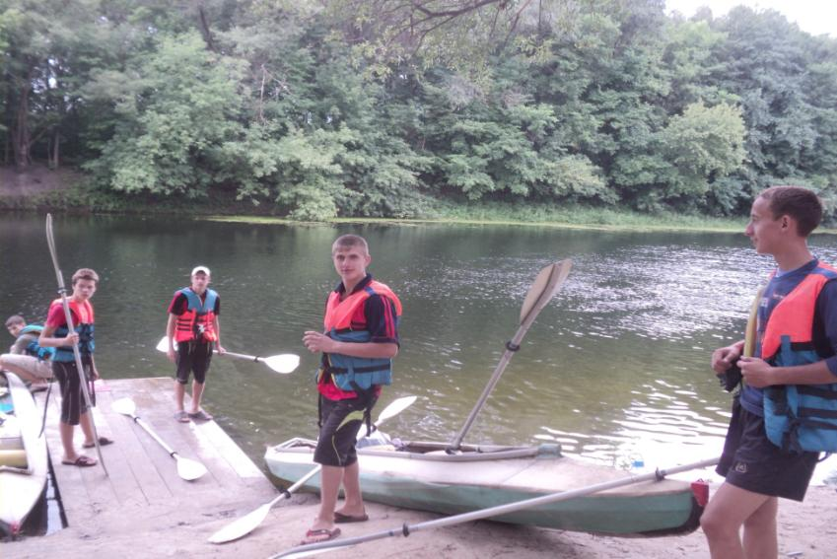
Причалили прямо до пристані.

Slide 28
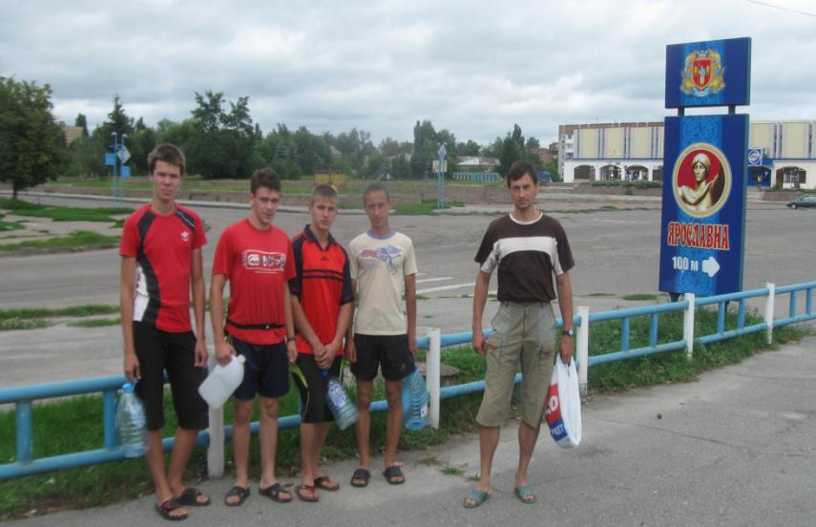
В центрі Путивля. Шукаємо питну воду.

Slide 29
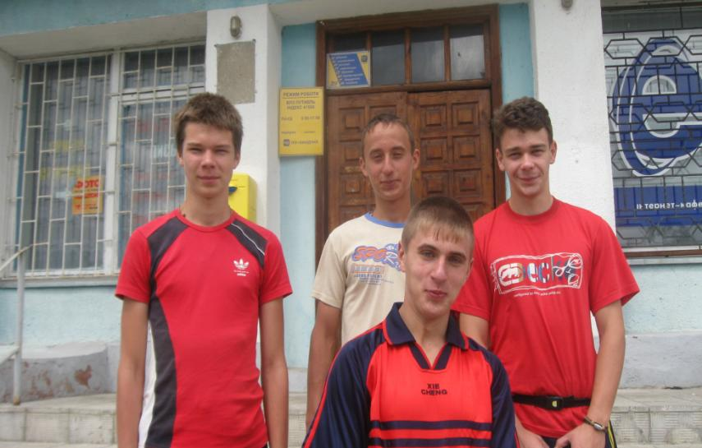
Почтове відділення Путивля. Ставимо відмітку в маршрутному листі.

Slide 30
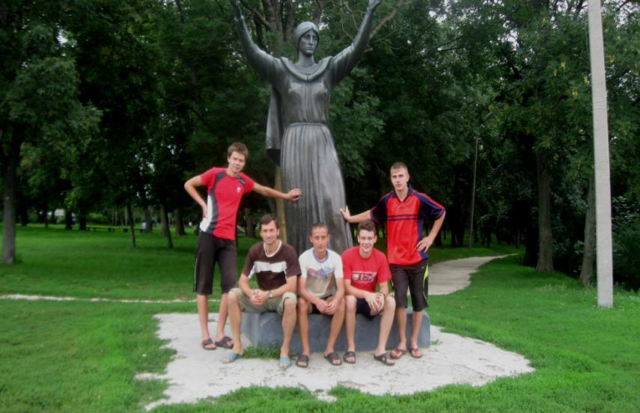
Ярославна – один із символів міста.

Slide 31
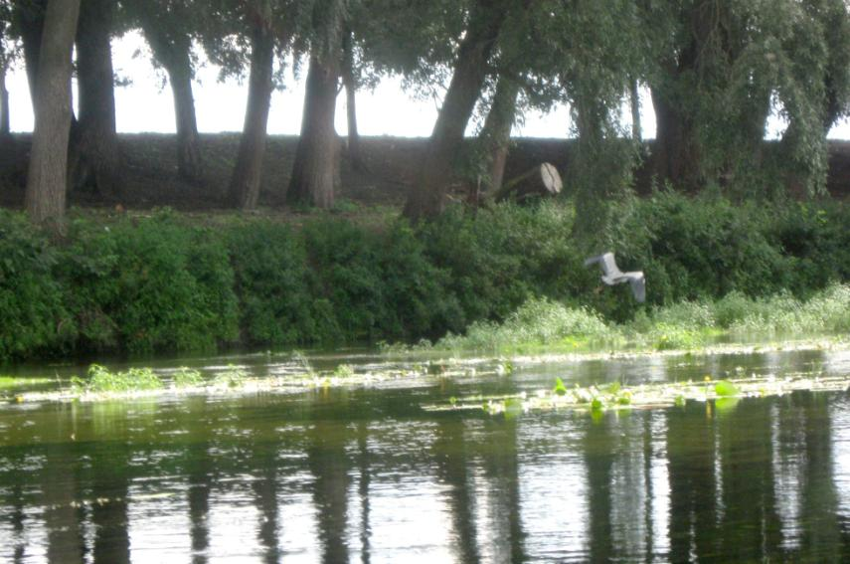
Велика сіра чапля – характерний представник фауни Посейм’я.

Slide 32
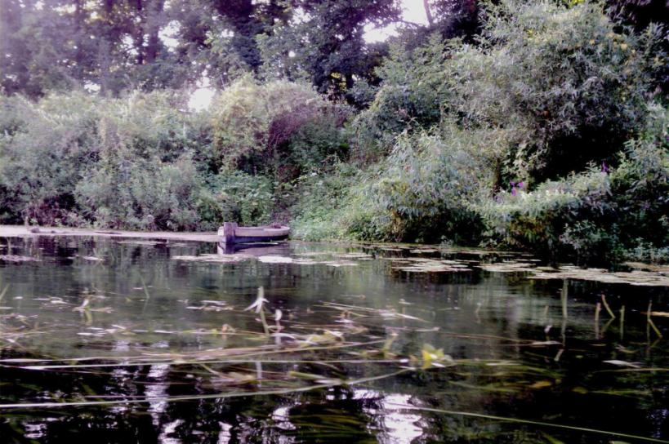
Починається мілководдя.

Slide 33
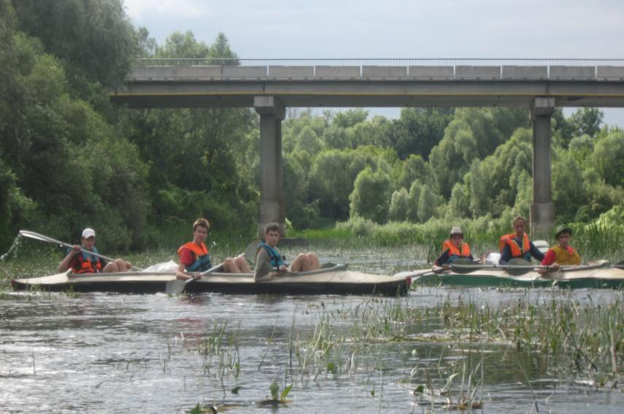
Другий міст через Сейм – біля села Пруди.

Slide 34
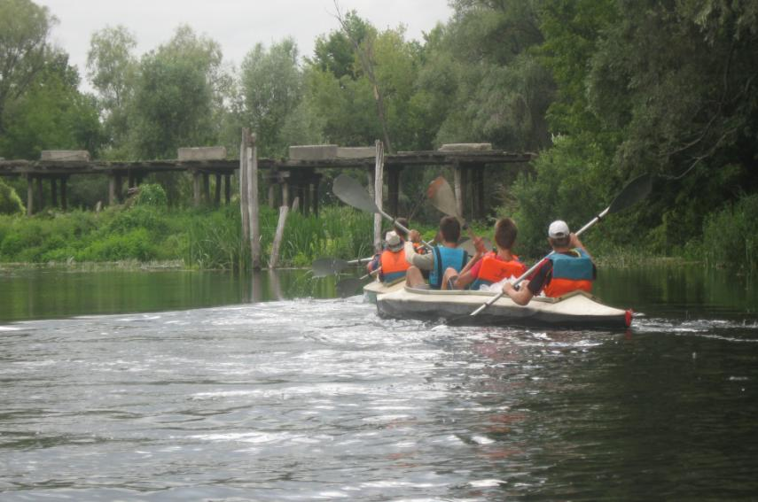
Попереду – руїни старого дерев’яного моста та водяного млина.

Slide 35
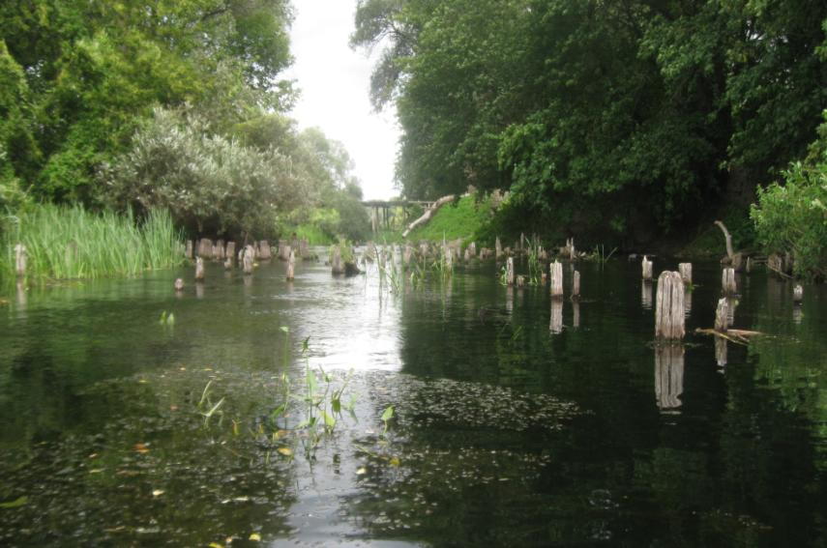
Перешкода успішно подолана!

Slide 36
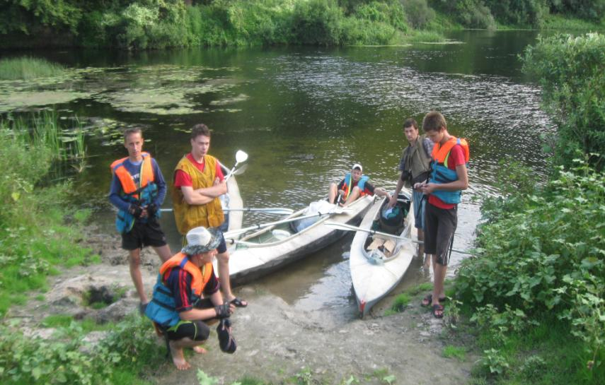
Невеликий привал.

Slide 37
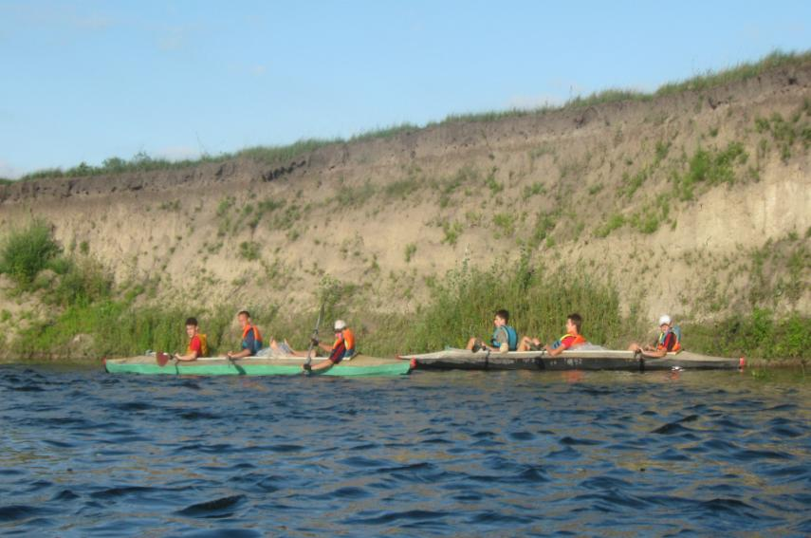
Вражаюча височина обривів.

Slide 38
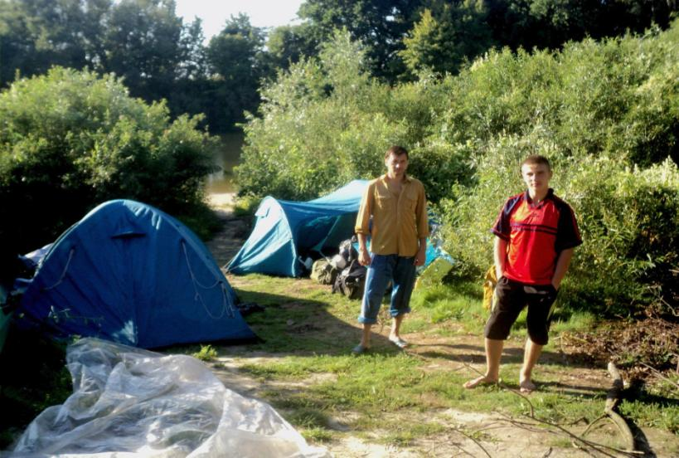
Стоянка неподалік села Красне Путивльського району.

Slide 39
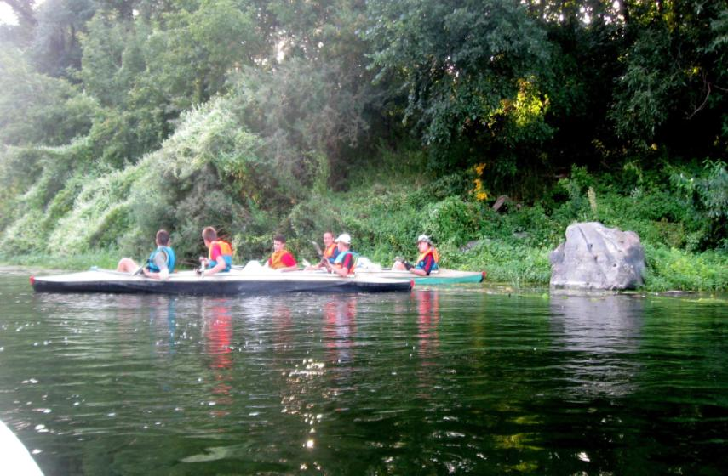
Прибережний валун – релікт льодовикової епохи.

Slide 40
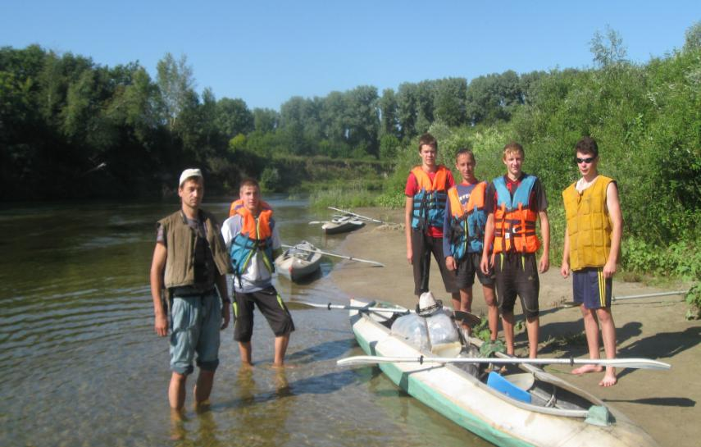
Початок маршруту третього дня.

Slide 41
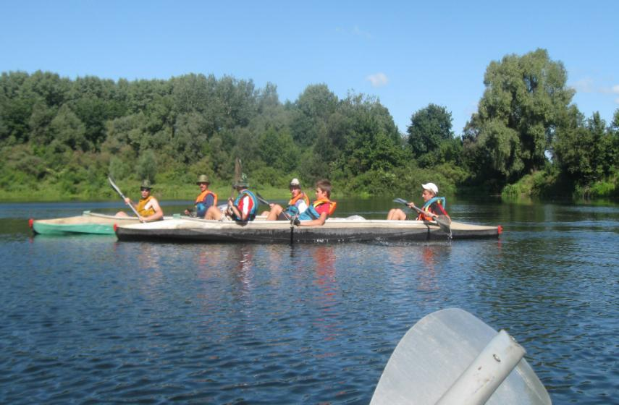
А тут правий берег низинний.

Slide 42
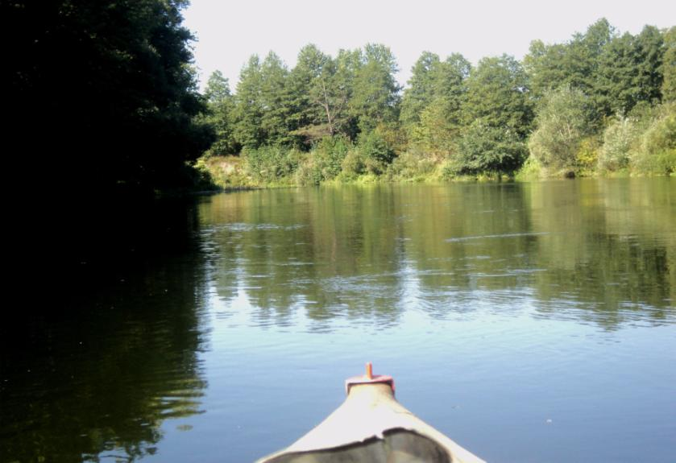
Береги переважно поросли листяним лісом.

Slide 43
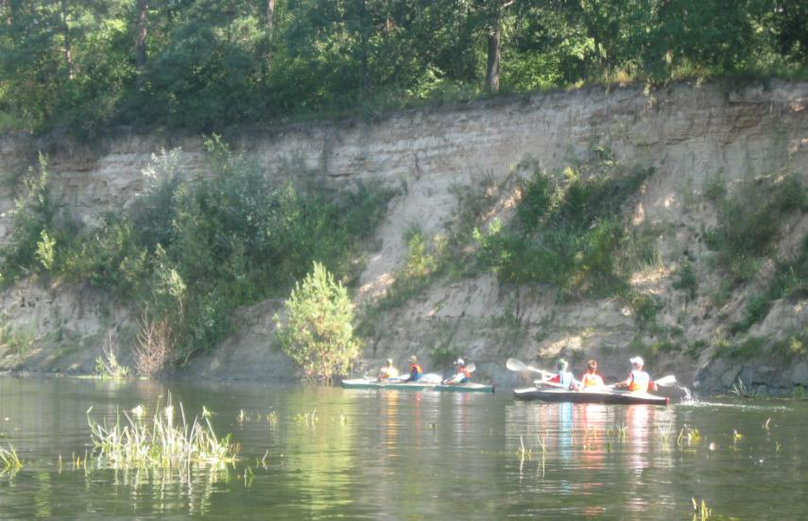
Береги різко крутішають. З`являються хвойні дерева.

Slide 44
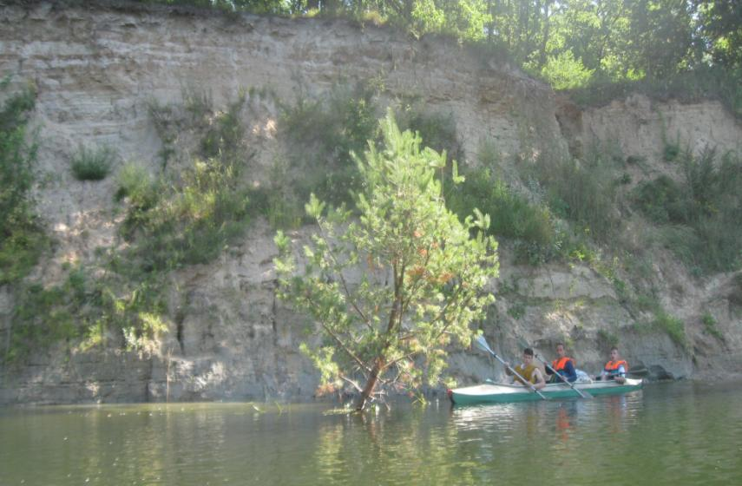
Можна пройти у «ворота».

Slide 45
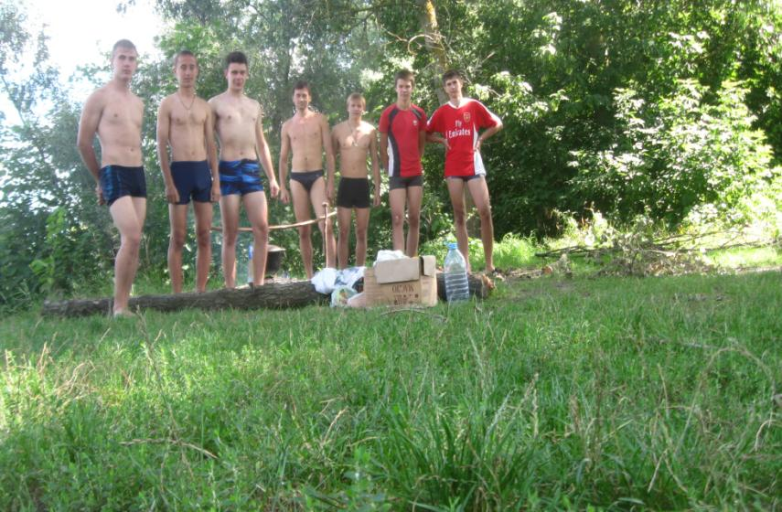
Найтепліший день, приємний відпочинок.

Slide 46
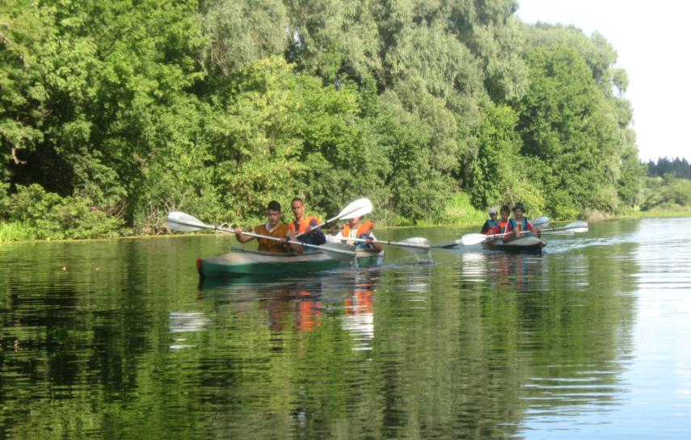
Підходимо до Конотопського району.

Slide 47
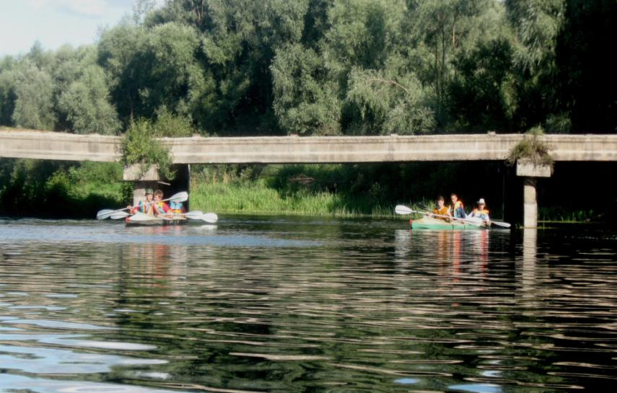
Міст біля села Хижки.

Slide 48
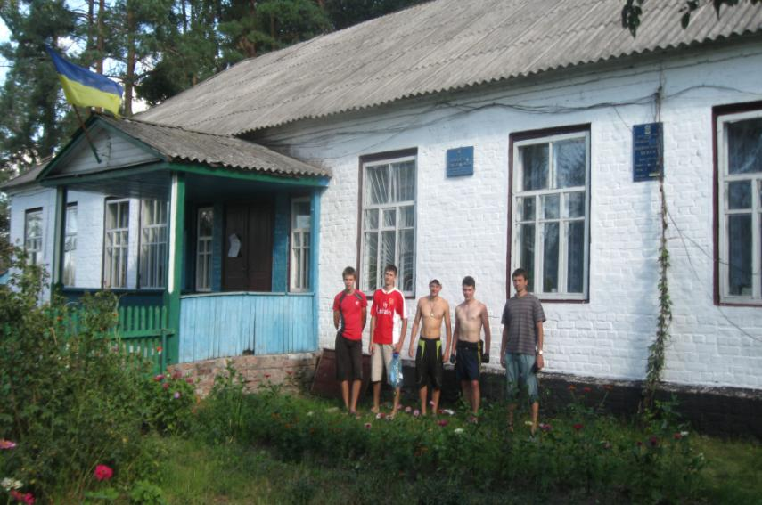
Біля Хижчанської сільради. Ще одна відмітка у маршрутному листі.

Slide 49
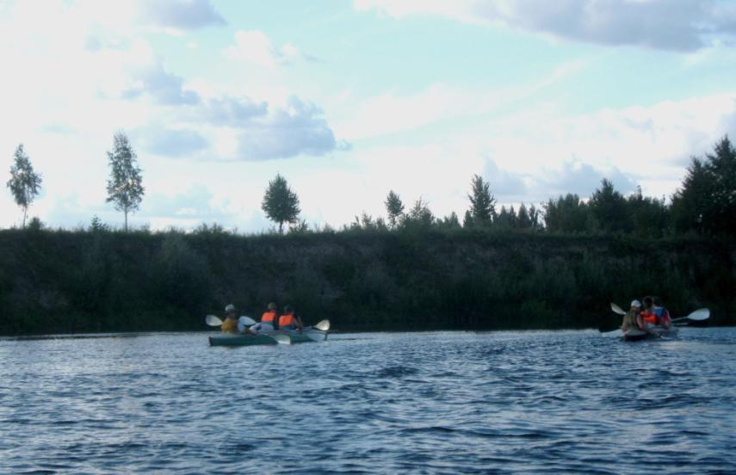
Йдемо далі. Погода погіршується.

Slide 50
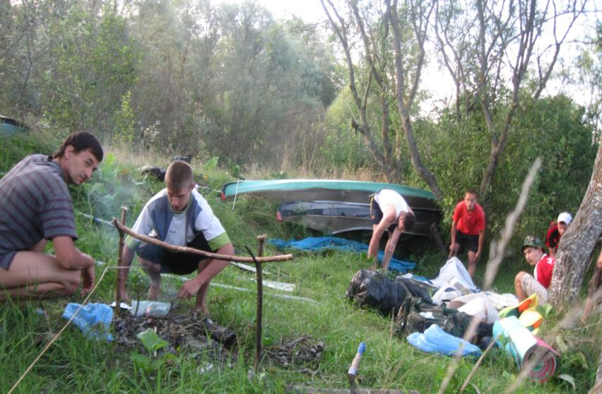
Стоянка між селами Хижки і Камінь.

Slide 51
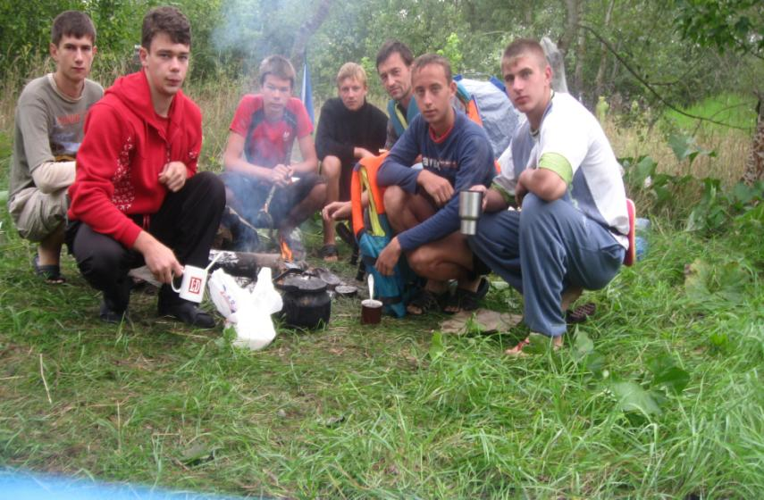
Четвертий ранок зовсім прохолодний.

Slide 52

Прибережні сосни стали зустрічатися часто.

Slide 53

Перепочинок на низовинному березі.

Slide 54

Корчі і топляк – найхарактерніші елементи крутих берегів Сейма.

Slide 55

Значні простори узбереж стали відкритими.

Slide 56

Міст на трасі Конотоп – Кролевець біля села Мутин.

Slide 57

Так, саме цей міст.

Slide 58

А ось і село Мутин Кролевецького району.

Slide 59

Мутинська сільська рада.

Slide 60

За Мутином – стоянка.

Slide 61

Дощовий ранок п`ятого дня.

Slide 62

Знову вражаючий водний простір та низовинні береги.

Slide 63

За кормою байдарок видно одну з численних заток.

Slide 64

За кормою байдарок видно одну з численних заток.

Slide 65

Село Жолдаки Конотопського району – місце поповнення запасів води.

Slide 66

Відчалюємо від зарослого очеретом пляжу села Жолдаки.

Slide 67

Погода погрожує…

Slide 68

Група на маршруті.

Slide 69

Зручне місце для привалу.

Slide 70

Гирло річечки Гнилиці.

Slide 71

На березі вишикувалися тополі.

Slide 72

Погода випробовує.

Slide 73

Останній міст на маршруті.
Міст на новій автодорозі Конотоп – Кролевець біля села Озаричі.

Slide 74

Можна і вишикуватись.

Slide 75

Прохід під мостом.

Slide 76

«Крайній» причал. Кінець маршруту.

Slide 77

Збір спорядження, підготовка байдарок до транспортування.

Slide 78

А під вечір погода дарує сонце.

Slide 79

Село Озаричі Конотопського району – кінцевий пункт походу

